Slide 1


MACHINE LEARNING
KNN DECISION TREE

Slide 2

Group 25
Vũ Hồ Huy Khánh
Hồ Anh Tuấn
Nguyễn Hoài Nhớ
N18DCCN100
N21DCCN089
N19DCCN131

Slide 3
KNN
Thuật toán
Ưu, nhược điểm
01
02
Demo
Trường hợp sử dụng
03
04
Các bước và ví dụ từng bước của thuật toán
Ưu điểm, nhược điểm của thuật toán
Demo code của thuật toán
Khi nào nên sử dụng thuật toán ?

Slide 4



Thuật toán KNN
Bước 1: Tải dữ liệu từ bộ dữ liệu và đọc dữ liệu vào chương trình
VD:
Bước 2: Chuẩn bị dữ liệu:
- Chia dữ liệu thành 2 phần: dữ liệu huấn luyện và dữ liệu kiểm định (test set)
- Tiêu chuẩn hóa dữ liệu để tỷ lệ phân bổ tương đương
VD:

Slide 5
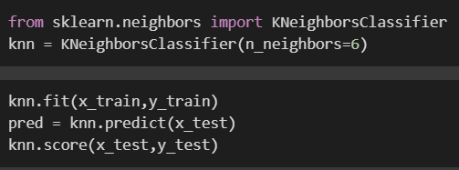
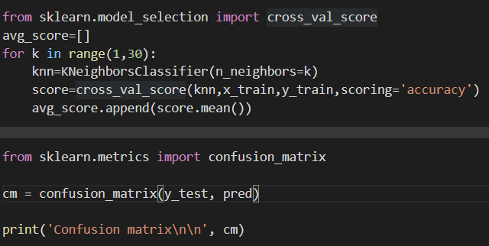
Thuật toán KNN
Bước 3: Xây dựng mô hình KNN:
- Sử dụng thư viện sklearn để xây dựng mô hình KNN
- Lựa chọn số láng giềng gần nhất (k)
- Huấn luyện mô hình trên tập huấn luyện
Bước 4: Đánh giá mô hình:
- Đánh giá mô hình bằng độ chính xác (accuracy) dựa trên dữ liệu kiểm định (test set)
- Tính f1-score và confusion matrix để đánh giá mô hình chi tiết hơn

Slide 6
Ưu, nhược điểm của KNN
Ưu điểm:
Độ chính xác cao: KNN được sử dụng rộng rãi vì nó có độ chính xác khá cao.
Khả năng xử lý dữ liệu phức tạp: KNN có thể xử lý nhiều loại dữ liệu, từ dữ liệu dạng số đến dữ liệu dạng văn bản hay hình ảnh.
Không yêu cầu các giả định về phân phối của dữ liệu: KNN không yêu cầu giả định nào về phân phối của dữ liệu, điều này giúp nó có thể xử lý các loại dữ liệu khác nhau.
Nhược điểm:
Chi phí tính toán cao: Để đưa ra dự đoán cho một mẫu mới, KNN cần phải tính toán khoảng cách từ mẫu mới đến tất cả các điểm dữ liệu trong tập huấn luyện, điều này đòi hỏi nhiều thời gian tính toán đối với những dữ liệu lớn.
Cần chuẩn bị dữ liệu tốt: Để đưa ra các dự đoán chính xác, KNN cần dữ liệu tốt, bao gồm cả quá trình chuẩn bị, xử lý và chọn lọc dữ liệu.
Ứng dụng có thể bị ảnh hưởng bởi giá trị K: Giá trị K ảnh hưởng đến khả năng dự đoán của KNN. Nếu giá trị K bị đặt quá cao hoặc quá thấp, KNN có thể không hoạt động tốt.

Slide 7
Trường hợp sử dụng
1. Dữ liệu có số chiều thấp: KNN là phương pháp phân loại không yêu cầu giả định về phân phối của dữ liệu. Điều này làm cho nó phù hợp cho các bộ dữ liệu có số chiều thấp.
2. Tập dữ liệu có kích thước nhỏ: KNN được sử dụng tốt nhất khi bộ dữ liệu có khối lượng nhỏ. Do KNN phải tính toán khoảng cách giữa các điểm dữ liệu, kích thước tập dữ liệu càng lớn thì thời gian tính toán càng nhiều.
3. Tập dữ liệu có phân phối gần nhau: Nếu các điểm dữ liệu trong tập dữ liệu có phân phối gần nhau, KNN thường cho kết quả tốt.
4. Dữ liệu không đồng nhất: Khi các nhóm dữ liệu không có phân phối đồng đều, KNN là một lựa chọn tốt để phân loại hoặc dự đoán.
5. Dữ liệu có giá trị nhiễu: KNN thường đạt kết quả tốt khi xử lý các bộ dữ liệu có giá trị nhiễu.
Tóm lại, cây quyết định được sử dụng phổ biến trong các lĩnh vực như kinh doanh, y tế, khoa học dữ liệu... để giúp quyết định trong các vấn đề phức tạp và có tính quyết định cao.

Slide 8

DEMO CODE

Slide 9
Decision Tree
Thuật toán
Ưu, nhược điểm
01
02
Demo
Trường hợp sử dụng
03
04
Các bước và ví dụ từng bước của thuật toán
Ưu điểm, nhược điểm của thuật toán
Demo code của thuật toán
Khi nào nên sử dụng thuật toán ?

Slide 10
Thuật toán Decision Tree
Bước 1: Đọc dữ liệu từ file "car.data" bằng thư viện pandas. File này là bộ dữ liệu car evaluation từ UCI Machine Learning Repository gồm 6 feature và 1 target.
VD:
Bước 2: Tiền xử lí dữ diệu: chuyển các dữ liệu category thành dữ liệu số
VD:
Bước 3: Chia tập dữ liệu theo tập train và tập test theo tỉ lệ 80/20
VD:

Slide 11
Ưu, nhược điểm của Decision Tree
Ưu điểm:
Giúp người sử dụng ra quyết định nhanh chóng và hiệu quả.
Phù hợp trong các trường hợp đơn giản và có số lượng quyết định ít.
Có thể thêm nhiều tùy chọn vào cây quyết định mà không ảnh hưởng đến hiệu quả của nó.
Nhược điểm:
Không phù hợp với những quyết định phức tạp có nhiều yếu tố và tùy chọn để xem xét.
Đòi hỏi người tạo cây phải có kiến thức sâu rộng về nhiều khía cạnh của vấn đề.
Có thể ảnh hưởng tiêu cực đến quyết định khi cây quyết định không đầy đủ hoặc không chính xác.

Slide 12
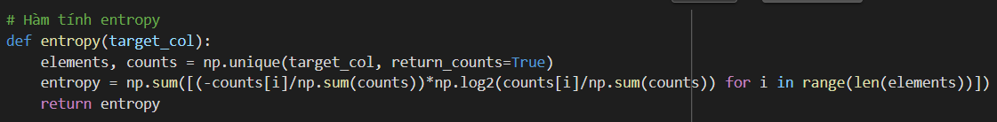
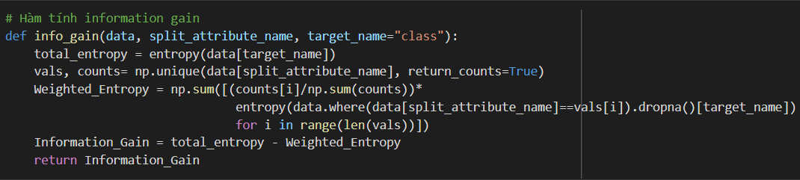
Thuật toán Decision Tree
Bước 4: Xây dựng hàm tính entropy và hàm tính information gain để lựa chọn thuộc tính lớn nhất sử dụng trong cây quyết định
VD:

Slide 13
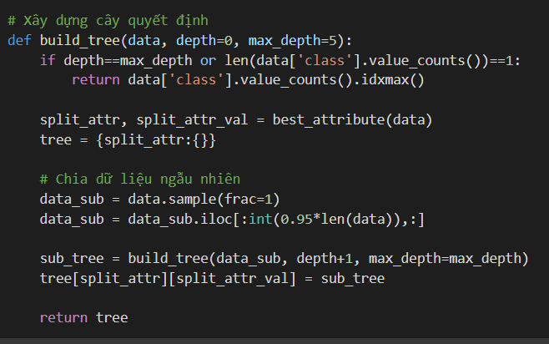

Thuật toán Decision Tree
Bước 5: Xây dựng cây quyết định bằng cách chia dữ liệu ngẫu nhiên trong mỗi node của cây (random splitting), tính toán các giá trị entropy và information gain, và xác định thuộc tính tốt nhất để chọn nhánh con.
Bước 6: Đánh giá độ chính xác của cây quyết
Định trên tập test

Slide 14
Trường hợp sử dụng
Khi cần quyết định trong một bối cảnh phức tạp, có nhiều yếu tố ảnh hưởng đến kết quả cuối cùng.
Khi các quyết định liên quan đến sự lựa chọn đúng/sai, hay các yếu tố ảnh hưởng đến kết quả mong muốn, và cần phải xác định các điểm nút quyết định trong quá trình xử lý.
Khi có sẵn một số dữ liệu và thông tin liên quan đến quyết định, cây quyết định có thể giúp rút trích các biểu hiện của dữ liệu và tập trung vào các yếu tố quan trọng, từ đó đưa ra quyết định chính xác.
Tóm lại, cây quyết định được sử dụng phổ biến trong các lĩnh vực như kinh doanh, y tế, khoa học dữ liệu... để giúp quyết định trong các vấn đề phức tạp và có tính quyết định cao.

Slide 15
DEMO CODE

Slide 16
Thanks for your listening!

